Slide 1

welcome to my session
Name: Fk-ul islam
Designation: CI EEE
Institute/ stp : Digital computer traning canter
Address: pabna sadar pabna
Mobile:+8801898322306
E-mail: farukulislam0301@gmail,com

Slide 2
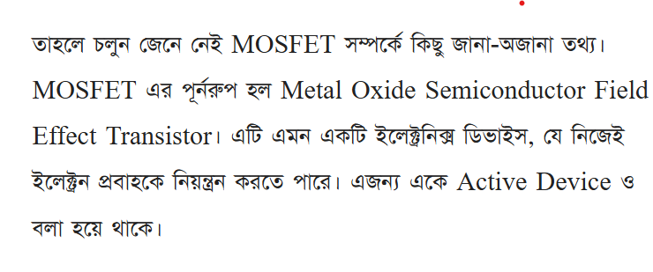
IPS
IPS = Instant Power Supply
আইপিএস এর কাজ:
আইপিএস মূলত বিদ্যুৎ সরবরাহে বিঘ্ন ঘটলে অতি দ্রুত ব্যাকআপ পাওয়ার সরবরাহ করে। এটি সাধারণত লাগানো হয় যাতে বিদ্যুৎ চলে গেলেও কিছুক্ষণ কাজ চালানো যায়।
IPS ও UPS এর পার্থক্য:
সংজ্ঞা: - IPS
সাধারণত বাংলাদেশে ব্যবহৃত একটি ডিভাইস যা বিদ্যুৎ না থাকলে ব্যাটারি থেকে বিদ্যুৎ সরবরাহ করে।
UPS = Uninterruptible Power Supply
ইউপিএস এর কাজ : বিদ্যুৎ চলে গেলেও অতি দ্রুত (মিলি সেকেন্ডে) ব্যাকআপ দেয়, মূলত সার্ভার,কম্পিউটার ইত‍্যাদির জন্য।
2’ সুইচিং টাইম: - IPS: 3-5 সেকেন্ড সময় নেয়। - UPS: মিলি সেকেন্ডে সুইচ করে, তাই ডিভাইস রিসেট হয় না।
3 ব্যবহার: - IPS: সাধারণত লাইনে বিদ্যুৎ আসলে ব্যাটারি চার্জ করে এবং
বিদ্যুৎ না থাকলে সরবরাহ করে। - UPS: মূলত সেনসিটিভ ইকুইপমেন্ট যেমন সার্ভার, কম্পিউটার) এর জন্য।
ক্যাপাসিটর কী? ক্যাপাসিটর হলো একটি ইলেকট্রনিকস ডিভাইস যা ফিল্টারেশন ও চার্জ সঞ্চয় করে রাখে। ডায়োড কী? ডায়োড হলো এক ধরনের
সেমিকন্ডাক্টর যা এসি কারেন্ট কে ডিসি কারেন্ট এ রূপান্তর করে, একমুখি করে।

Slide 3
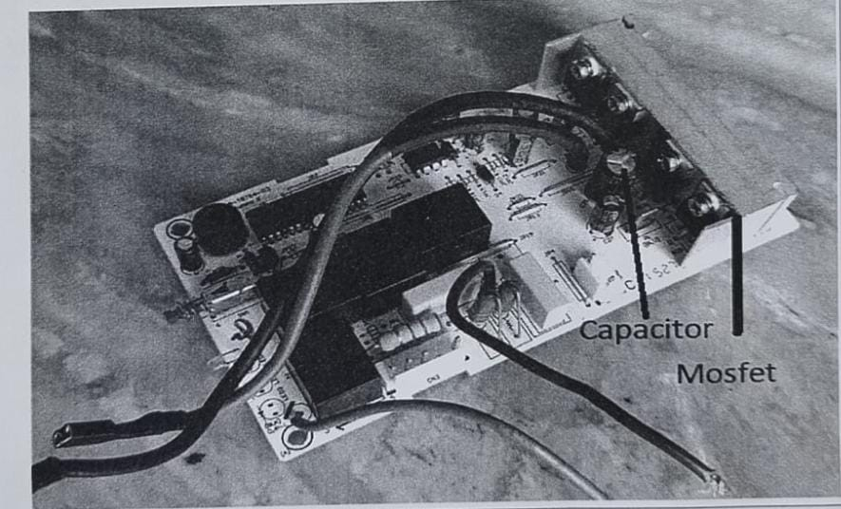

Slide 4
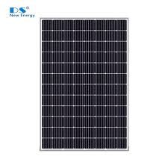
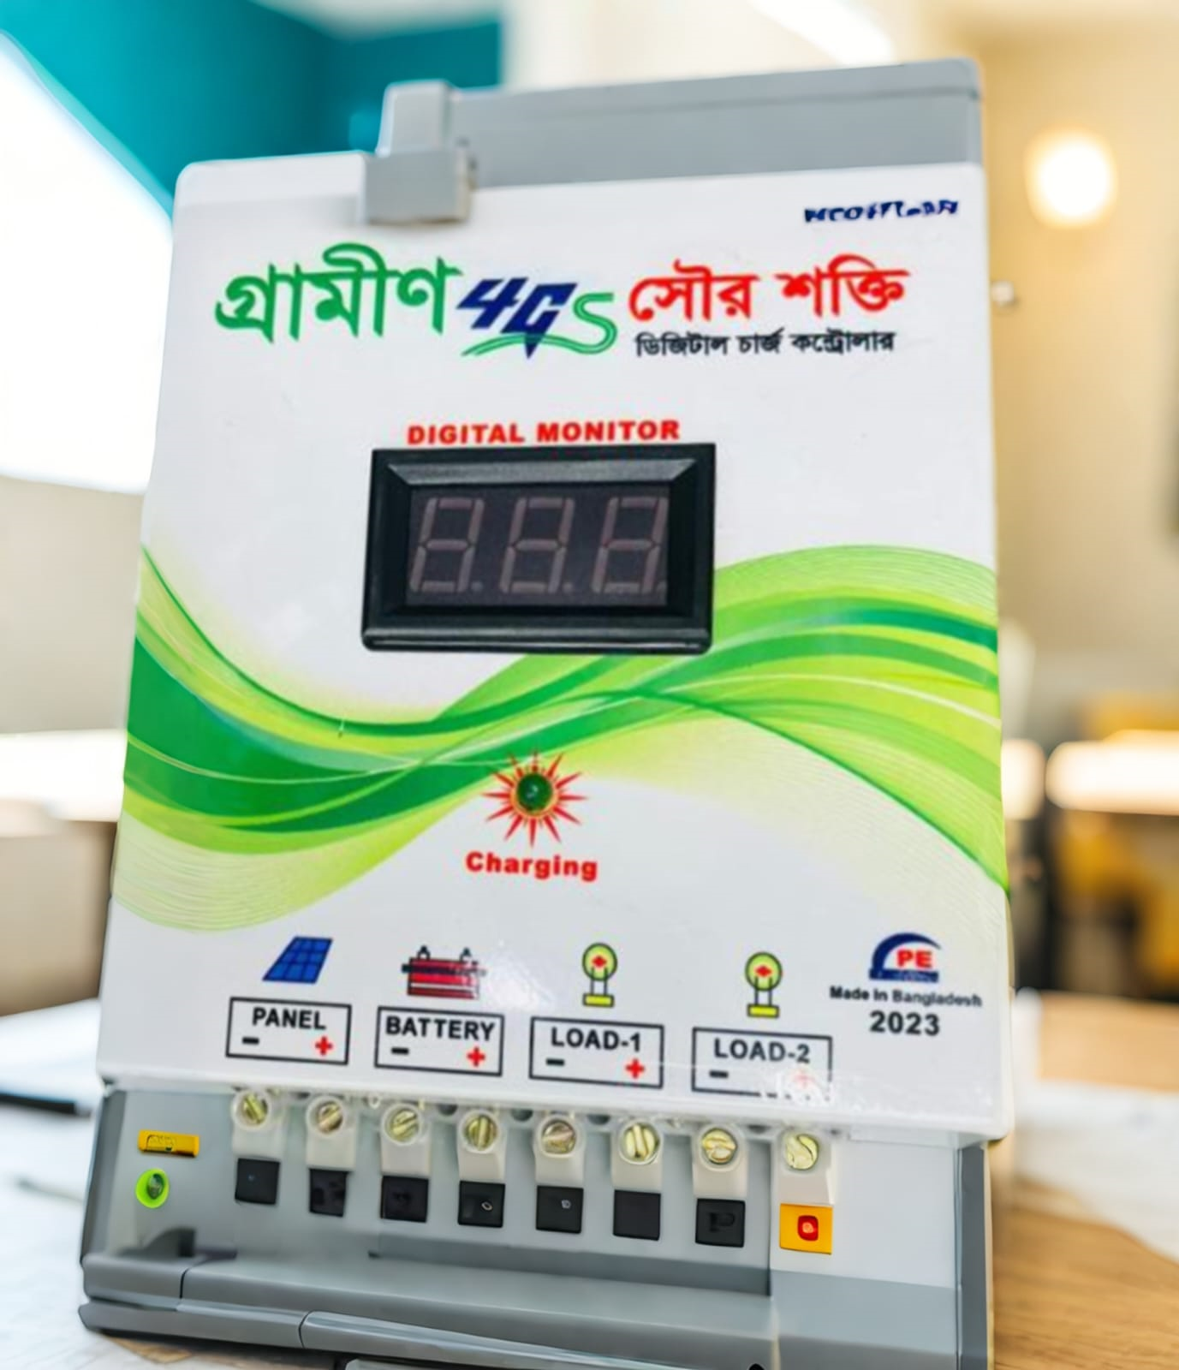
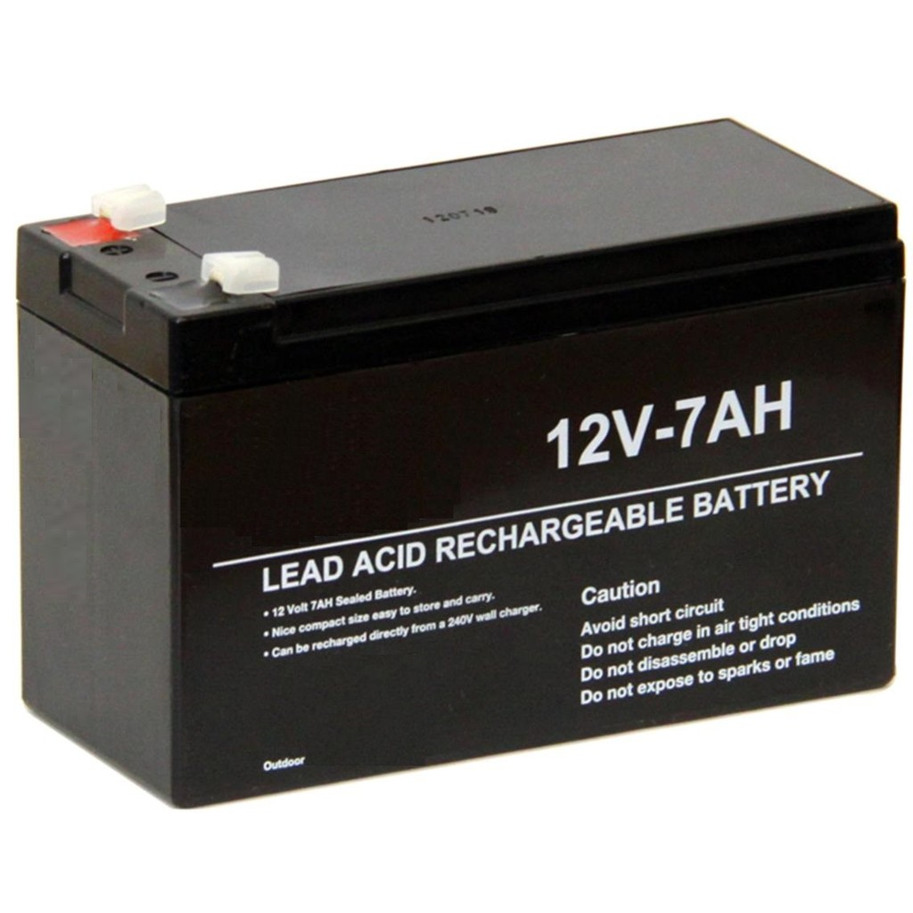
SOLAR
*সোলার প্যানেল থেকে পাওয়া যায় (ডাইরেক্ট কারেন্ট) DC
*এটি দক্ষিণ দিকে ২৩° কোনে লাগাতে হয়।
*সোলার এর আয়ুকাল ২০ বছর
* সোলার মাধ্যমে বিদুৎ উৎপন্ন হয়, সূর্যের ফোটন কণার সাহায্য
চার্জ কন্ট্রোলার এর কাজ হলো ব্যাটারির চার্জ নিয়ন্ত্রণ করা।
ব্যাটারির কাজ হলো চার্জ সংরক্ষণ করে রাখা।

Slide 5

light
Fan
light
CHARG CONTROLER
BATTRY 12V DC

Slide 6
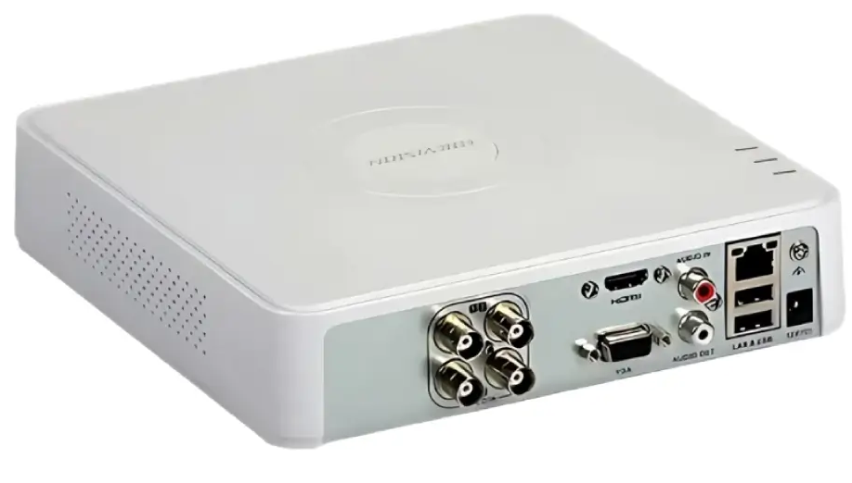
CC Tv
DVR

Slide 7
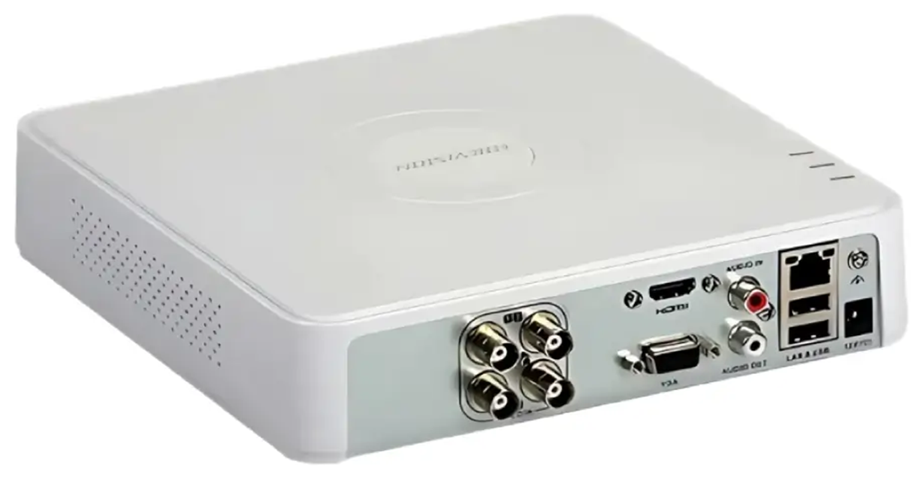
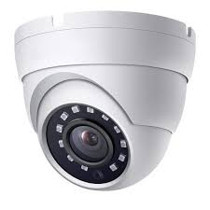
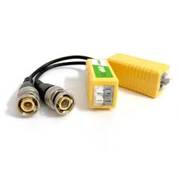
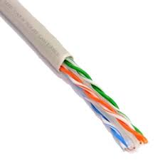
DVR (Digital Video Recorder) মূলত সিসিটিভি (CCTV) অ্যানালগ ক্যামেরা থেকে আসা ভিডিও সংকেত প্রসেস, এনকোড এবং স্টোরেজ ডিভাইসে (হার্ড ড্রাইভ) সংরক্ষণ করে । এটি লাইভ ভিডিও দেখার, পুরনো ভিডিও প্লেব্যাক করার, এবং ইন্টারনেট সংযোগের মাধ্যমে দূরবর্তী স্থানে বসে মোবাইল বা কম্পিউটারে সিসিটিভি ফুটেজ দেখার সুবিধা দেয় ।
CCTV stands for Closed-Circuit Television.
'ভিডিও বেলুন' (Video Balloon) সিসিটিভি (CCTV) ক্যামেরা সিস্টেমের একটি অত্যন্ত গুরুত্বপূর্ণ অ্যাক্সেসরিজ। এর কাজ হলো—সিসিটিভি ক্যামেরা থেকে ডিভিআর (DVR) এ ভিডিও সিগন্যাল পাঠানো।
সহজ কানেকশন: সিসিটিভি ক্যামেরার সাথে ডিভিআর (DVR) কানেক্ট করার জন্য এটি খুব সহজ ও নির্ভরযোগ্য মাধ্যম।

Slide 8
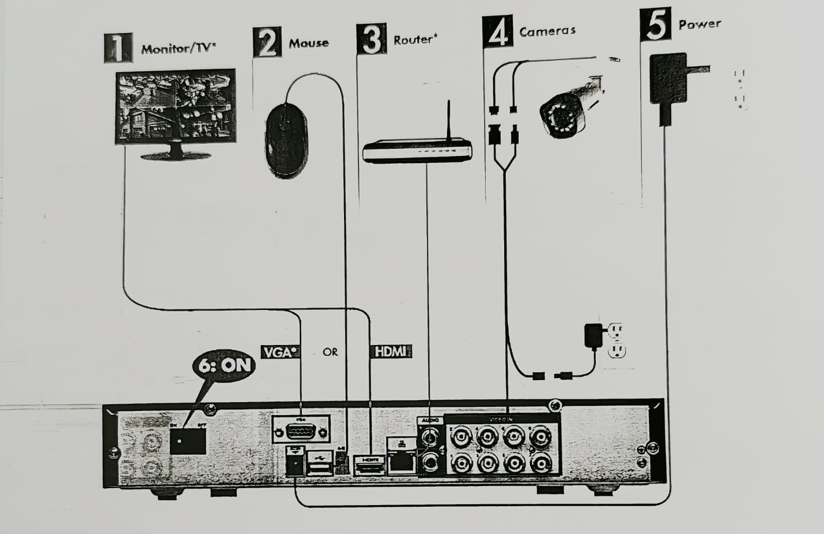

Slide 9
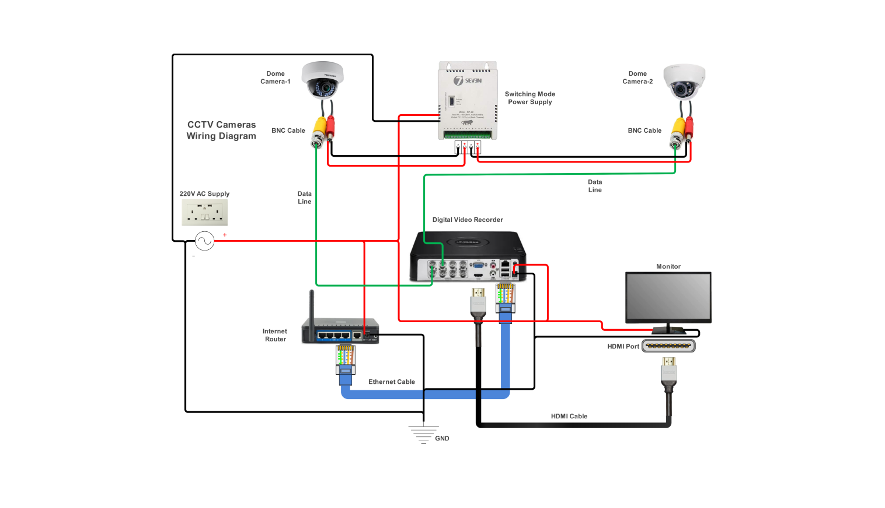

Slide 10
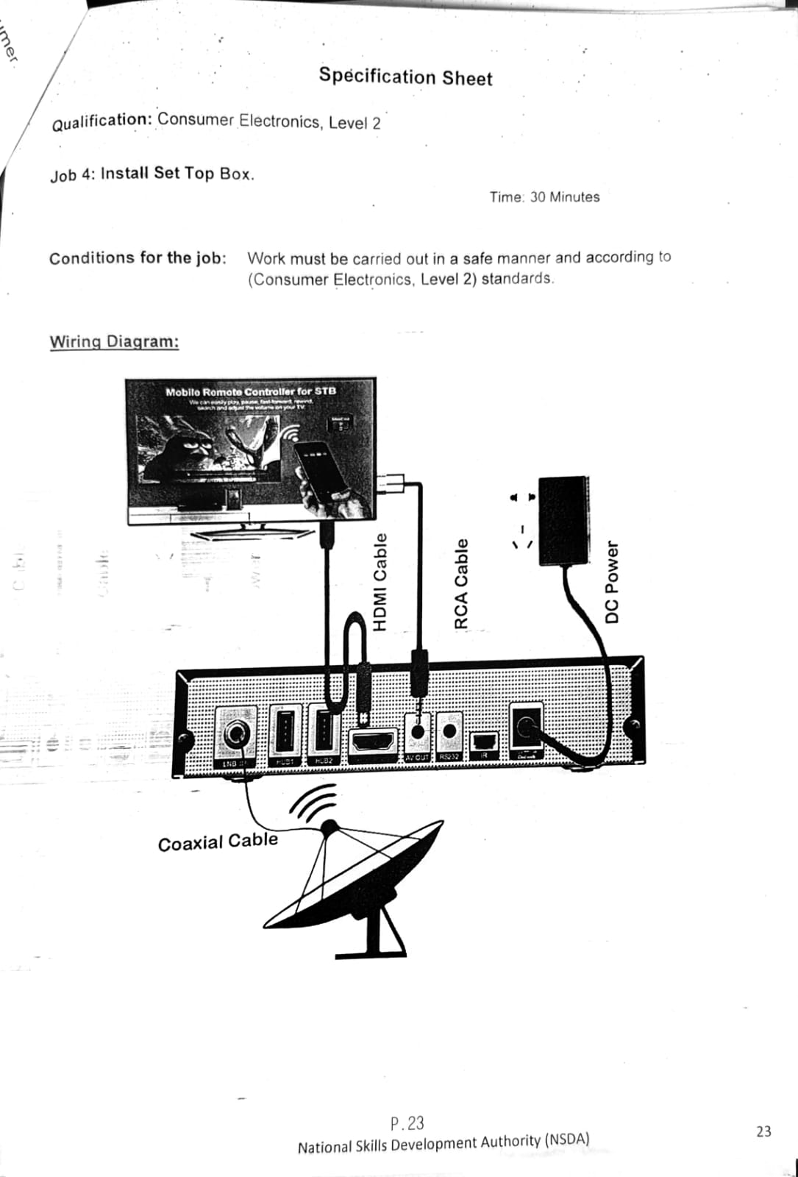
Install Set Top Box.
LED TV
LED : Light-Emitting Diode
HDMI : High-Definition Multimedia Interface
RCA : Radio Corporation of America
DC POWER SUPPLY : Direct Current POWER SUPPLY
LNB : Low-Noise Block
RF receiver : Radio Frequency receiver
Coaxial Cable : often shortened to Coax
Set Top Box: একটি ইলেকট্রনিক ডিভাইস যা একটি টেলিভিশন এবং একটি বাহ্যিক সংকেত উৎসের সাথে সংযোগ করে—যেমন কেবল, স্যাটেলাইট বা ব্রডব্যান্ড—ভিডিও বিষয়বস্তু টিউন করতে, গ্রহণ করতে এবং ডিকোড করতে ।
LNB
RF receiver

Slide 11
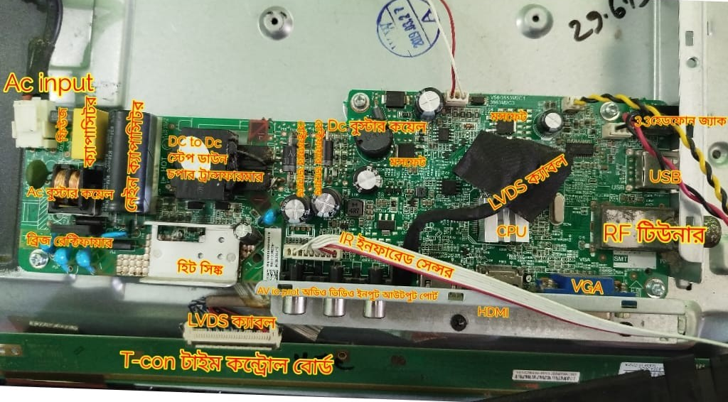
LED TV

Slide 12
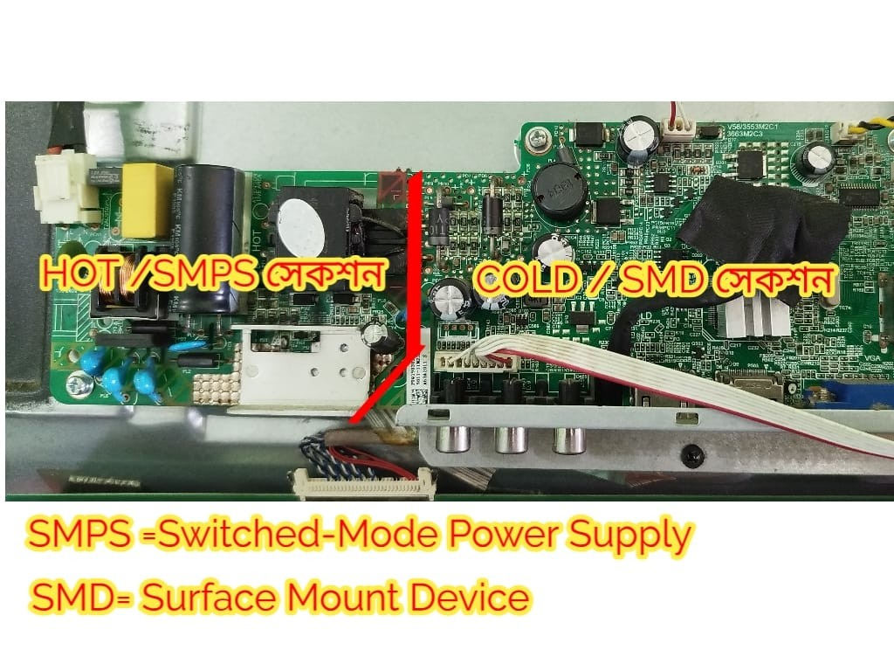

Slide 13
